Slide 1



DESARROLLO DE UN TECLADO EN PANTALLA DE LENGUA DE SEÑAS COLOMBIANA.
POR: Cristian Camilo García Agudelo
Director: Néstor Darío Duque Méndez
Codirector: Luis Felipe Londoño Rojas

Slide 2
CONTENIDOS
1
3
4
2
Justificación
Introducción
Objetivo General
Metodología
5
6
7
8
Desarrollo del teclado
Funcionamiento del teclado
Antecedentes
Diseño del teclado
9
10
Limitaciones
Trabajos futuros
11
12
Conclusiones
Preguntas

Slide 3
LISTA ABREVIATURAS
LSC Lenguaje de Señas Colombiano
LSA Lenguaje de Señas Americano
OMS Organización Mundial de la Salud
INSOR Instituto Nacional para Sordos
FENASCOL Federación Nacional de Sordos de Colombia
CAA Comunicación aumentativa y alternativa
RIPS Registros Individuales de Prestación de Servicios de Salud
SIMAT Sistema Integrado de Matricula

Slide 4
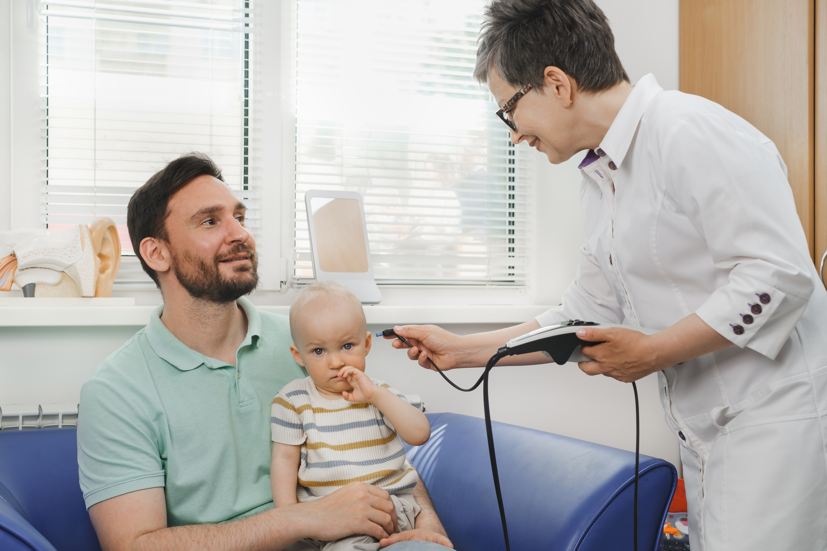
INTRODUCCIÓN
A nivel mundial, según la OMS, más de 430 millones de personas (más del 5% de la población global) sufren de pérdida auditiva discapacitante. En Colombia, más de 880.000 personas se reporta a través de RIPS que tienen algún tipo de discapacidad auditiva, lo que crea importantes barreras de comunicación y participación social. A pesar de las múltiples iniciativas para promover la inclusión, aún existen grandes desafíos, especialmente en el ámbito digital.

Slide 5

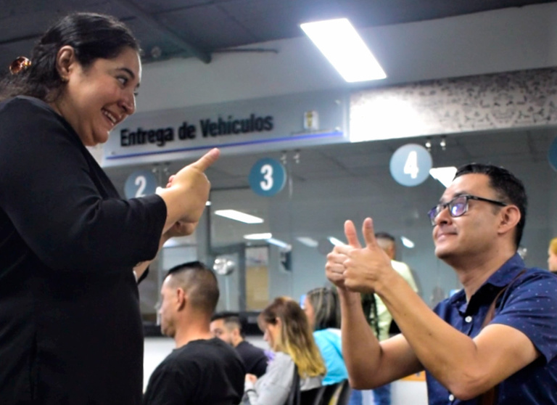
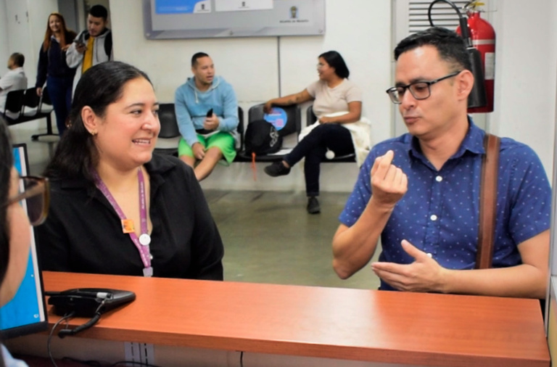
De acuerdo con el Ministerio de Salud, la discapacidad auditiva no solo impone una carga social y económica costosa para las personas que la padecen, las familias, las comunidades y los países, sino que también aqueja a los niños porque se retrasa el desarrollo del lenguaje y las aptitudes cognoscitivas, lo que a su vez entorpece el aprovechamiento escolar.
Reduciendo sus posibilidades tanto profesionales como personales, las personas con discapacidad auditiva avanzan hacia su integración digital y social en igualdad de condiciones gracias al desarrollo de tecnologías, sistemas de apoyo y herramientas digitales.
Foto Alcaldía de Medellín

Slide 6
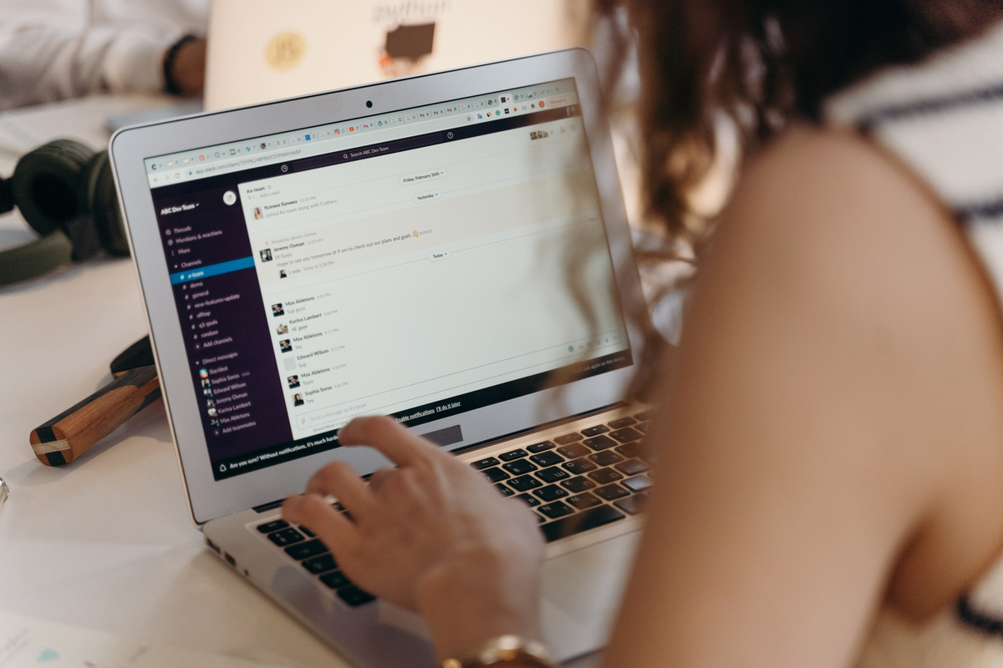
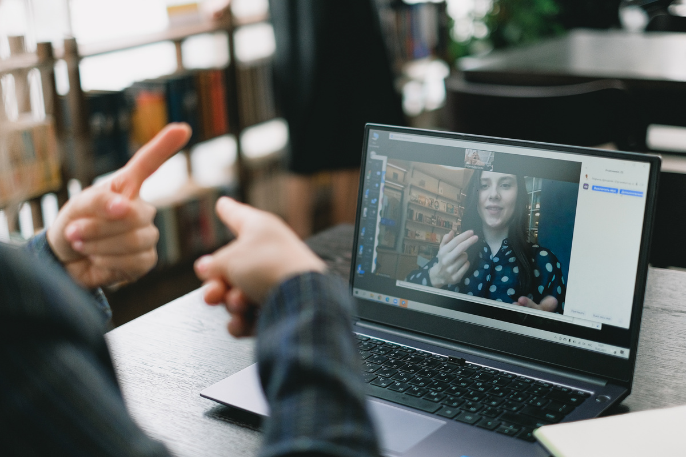

OBJETIVO GENERAL
Diseñar e implementar un teclado virtual de Lengua de Señas Colombiana para apoyar a personas con discapacidad auditiva en la interacción con sistemas informáticos.

Slide 7
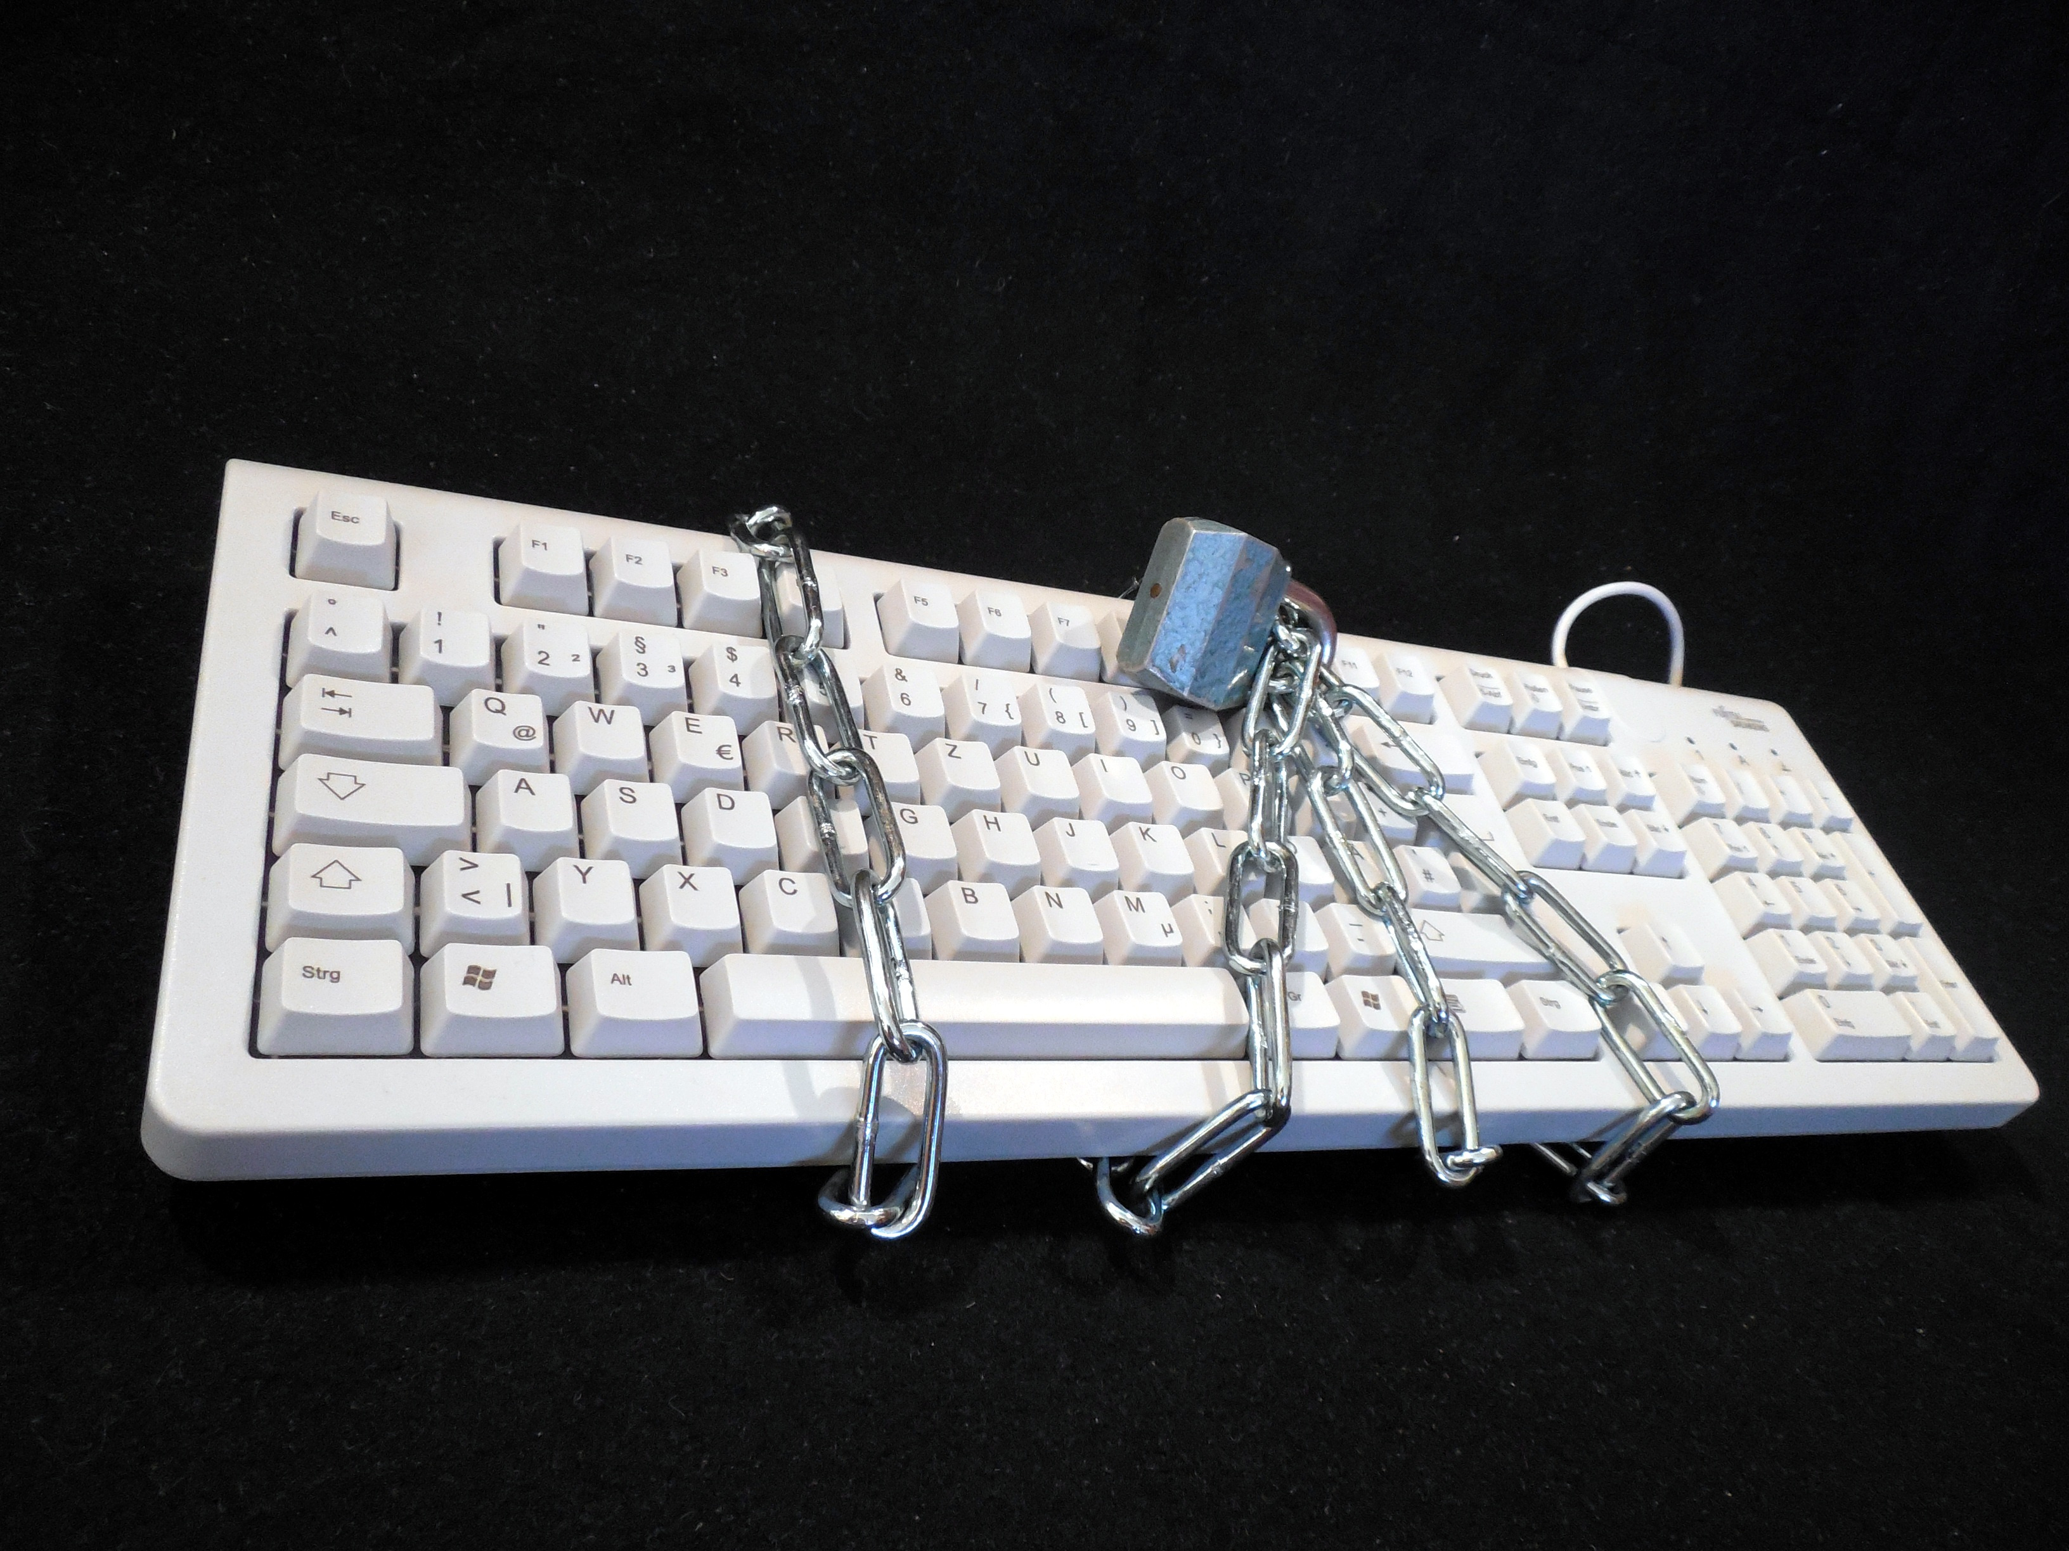
JUSTIFICACÍON
Las personas con discapacidad auditiva enfrentan grandes retos en su vida diaria, particularmente en la comunicación escrita y oral en entornos digitales. Aunque existen tecnologías como los subtítulos y los mensajes de texto, se necesita una herramienta más inclusiva que les permita interactuar directamente con las interfaces, entendiendo que hay personas con discapacidad auditiva que solo son usuarias de la Lengua de Señas, una lengua de tipo visual y gestual.

Slide 8

Por estas razones este proyecto se enfoca en desarrollar un teclado innovador que facilite la escritura en Lengua de Señas Colombiana (LSC) y ofrezca una experiencia visual accesible. Por medio del cual buscamos proporcionar a las personas con discapacidad auditiva una herramienta que no solo les permite comunicarse con facilidad, sino también potenciar su independencia y participación en entornos digitales, asegurando una mayor inclusión y accesibilidad en su vida cotidiana.

Slide 9
METODOLOGÍA
Se seleccionó Scrum como enfoque metodológico para realizar esta investigación, ya que su enfoque de metodología ágil permitió ir realizando todo el proceso de planeación, desarrollo y validación de cada uno de los objetivos definidos.

Slide 10
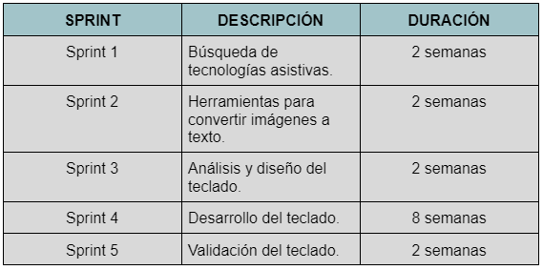
METODOLOGIA
Para cumplir con el objetivo de esta investigación se definieron los siguientes sprints:
Fuente: Elaboración propia

Slide 11


ANTECEDENTES
La comunicación efectiva es un desafío constante para las personas con discapacidad auditiva, particularmente en un mundo dominado por la interacción digital y multimedia. En la era digital, estos desafíos se amplifican, y las tecnologías asistidas surgen como herramientas esenciales para superarlos.
Estas tecnologías han emergido como un componente crucial en la superación de barreras comunicacionales, ofreciendo soluciones innovadoras como dispositivos de escucha asistida, sistemas de CAA y tecnología de inducción de audio, entre otros.

Slide 12
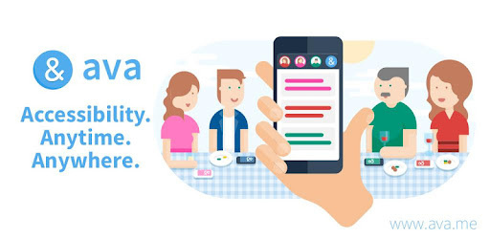
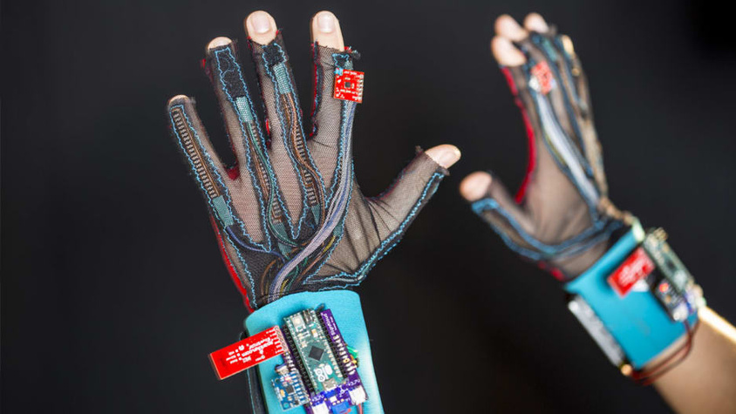
Las tecnologías identificadas se clasificaron en las siguientes categorías:
Aplicaciones Móviles: Aplicaciones de transcripción en tiempo real como Ava y Live Transcribe.
Dispositivos Portátiles: Guantes de traducción de lenguaje de señas como SignAloud.
Foto: Dennis Wise, Universidad de Washington

Slide 13


Sistemas de reconocimiento de voz y gestos: como Sign-Speak sistema de reconocimiento de voz y gestos basados en IA.
Plataformas Educativas: Plataformas de aprendizaje como The ASL App y SignSchool.

Slide 14
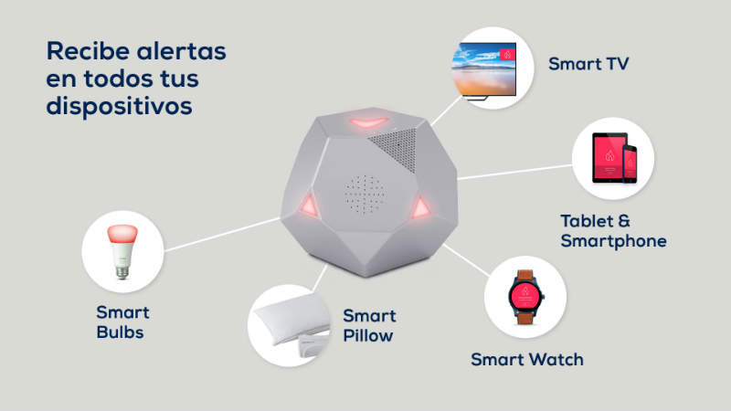
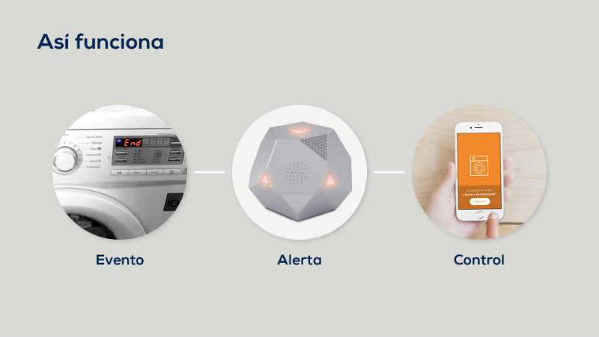
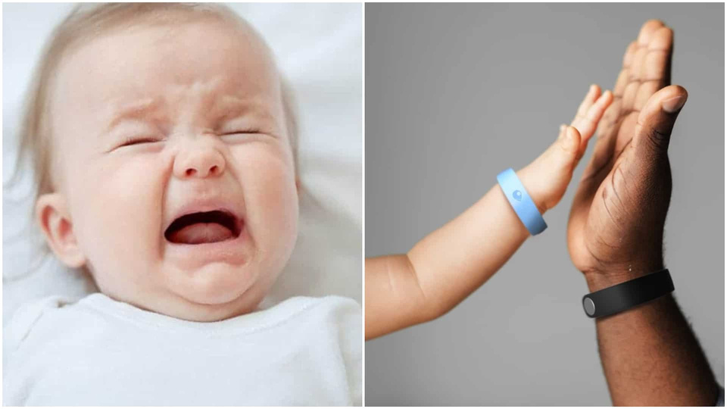
Dispositivos de Alerta Visual y Vibratoria: Como lo es el Home Visualfy o Silence (Pulsera vibratoria)
Fuente:www.visualfy.com
Fuente:www.visualfy.com
Fuente:www.projectsilence.com

Slide 15
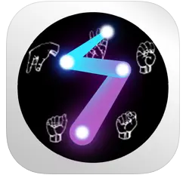
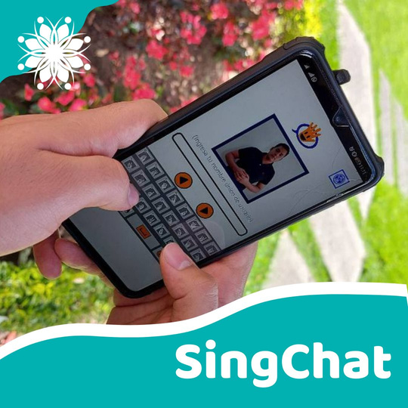
HERRAMIENTAS TECNOLÓGICAS DE TECLADOS EN LENGUA DE SEÑAS
ASL SwipeKeys : Teclado que ayuda a aprender y comunicarse usando el alfabeto de signos americano con deletreo manual.
SingChat: Aplicación móvil que cuenta, entre otras cosas, con un teclado específico que contiene todo el alfabeto del lenguaje de señas Colombiano.
Imagen: www.apps.apple.com
Imagen: www.semana.com

Slide 16


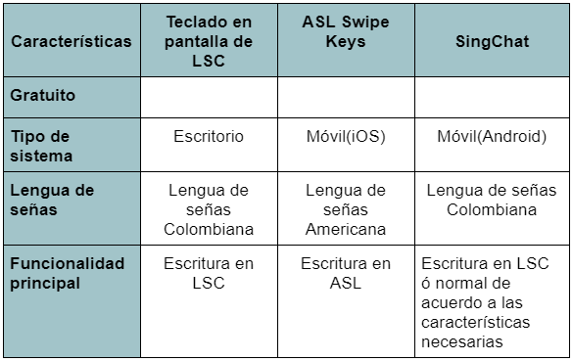


CUADRO COMPARATIVO

Slide 17
DISEÑO DEL TECLADO
Primero, se establecieron los requerimientos funcionales y no funcionales para definir el propósito y las características del teclado. Luego, nos enfocamos en el diseño visual y la organización del teclado, incluyendo el diseño de las teclas y el manejo de teclas especiales. Con lo cual se da garantías para una interfaz intuitiva y eficiente.
Requerimientos Funcionales:
Teclado en pantalla de LSC.
Entrada de texto visual.
Mayúsculas y minúsculas.
Borrado continuo.
Requerimientos No Funcionales:
Accesibilidad.
Compatibilidad.
Rendimiento.
Portabilidad.
Mantenimiento.

Slide 18
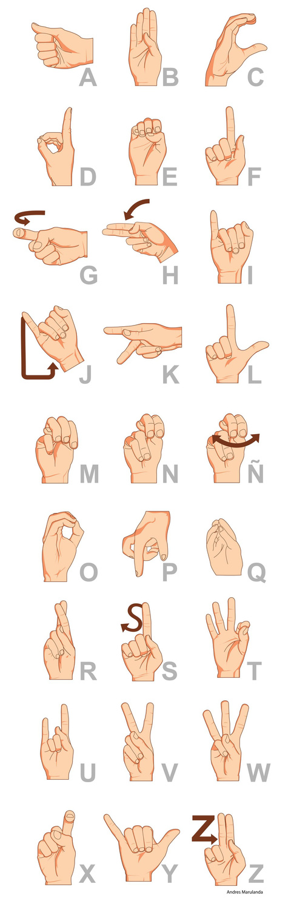
DISEÑO DE LA INTERFAZ
Diseño visual
Estética General: La estética del teclado debe ser visualmente atractiva y funcional.
Diseño de Teclas: Las teclas deben ser intuitivas y fáciles de usar.
Organización del Teclado: La disposición de las teclas debe facilitar una escritura eficiente.
Manejo de Caps Lock y Backspace: Las teclas de Caps Lock y Backspace deben ser fáciles de identificar y cumplir con su funcionamiento.

Slide 19

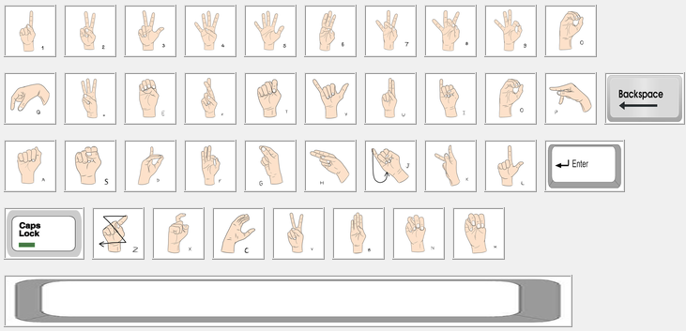
DISEÑO DE LA INTERFAZ
Estructura del Teclado
Area de texto.
Filas y Columnas.
Las teclas están organizadas en varias filas para facilitar la escritura, con cada fila conteniendo un grupo de teclas relacionadas. Por ejemplo:
Fila 1: Números del 1 al 0
Fila 2: Letras del alfabeto, Backspace
Fila 3: Letras adicionales, Enter
Fila 4: Caps Lock, letras adicionales
Fila 5: Espacio
Centrado y Espaciado.
Imagen: Elaboración propia

Slide 20
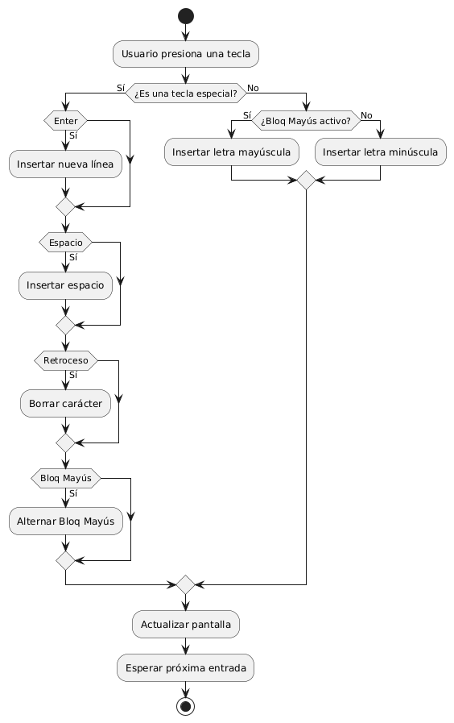
DIAGRAMA DE FLUJO
Este diagrama de flujo detalla los diferentes pasos y decisiones en el procesamiento de las entradas del teclado, desde que el usuario presiona una tecla hasta que el texto se actualiza en el área de texto. Este diagrama ayuda a visualizar la lógica detrás del manejo de eventos y teclas.

Slide 21

DESARROLLO DEL TECLADO
El desarrollo del teclado en pantalla se llevó a cabo en varias etapas. Se comenzó con la implementación de un teclado básico en Python usando Tkinter, seguido de la integración de imágenes que representan las letras y símbolos de la LSC. El código fue diseñado para manejar las teclas especiales como "capslock", "backspace" y "enter", permitiendo una interacción fluida y natural con el usuario.

Slide 22
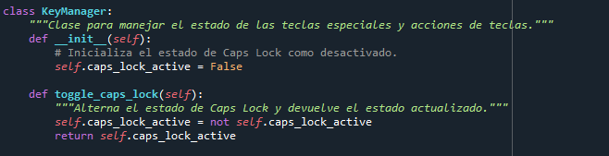
ESTRUCTURA GENERAL DEL CODIGO
Componentes Principales: El código se divide en varias partes:
Manejo de Recursos: resource_path
Gestión de Estado de Teclas: Clase KeyManager
Carga y Redimensionamiento de Imágenes: Clase ImageLoader
Implementación del Teclado: Clase SignLanguageKeyboard
Clase KeyManager
Responsabilidad: Gestiona el estado de teclas especiales como Caps Lock.
Método Clave:
toggle_caps_lock(): Alterna el estado de Caps Lock.

Slide 23
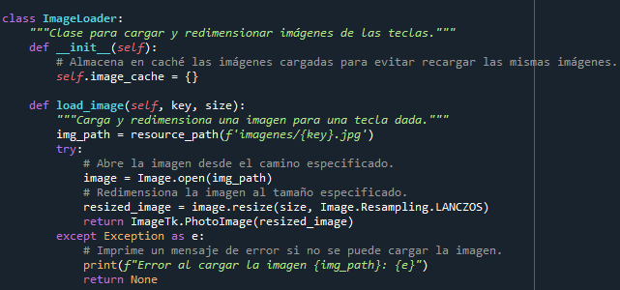
Clase ImageLoader
Responsabilidad: Carga y redimensiona las imágenes para las teclas.
Método Clave:
load_image(key, size): Carga una imagen, la redimensiona y la convierte en un formato que Tkinder puede usar

Slide 24
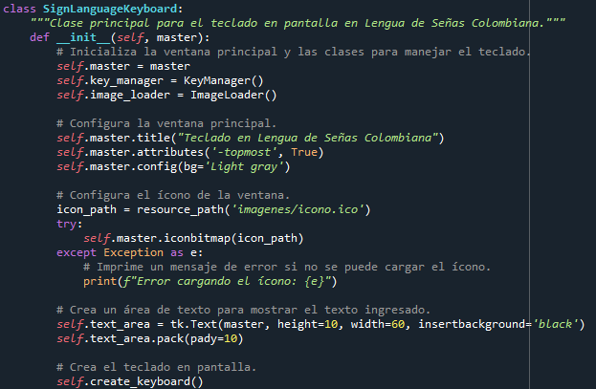
Clase SingLanguageKeyboard
Responsabilidad: Gestiona la interfaz del teclado y la interacción del usuario.
Método Clave:
create_keyboard(): Crea y organiza el teclado en pantalla.
press_key(key): Maneja la acción cuando se presiona una tecla.
repeat_backspace(): Implementa el comportamiento de borrado continuo.

Slide 25
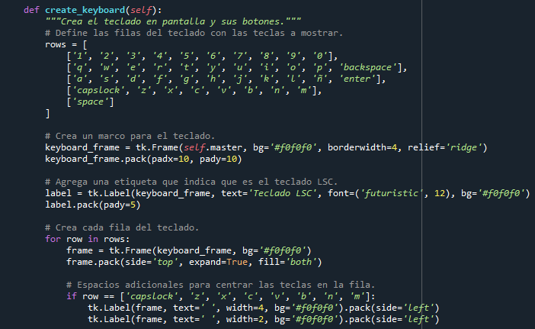
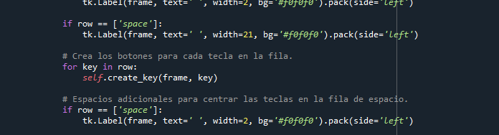
Método Clave:
create_keyboard(): Crea y organiza el teclado en pantalla.

Slide 26
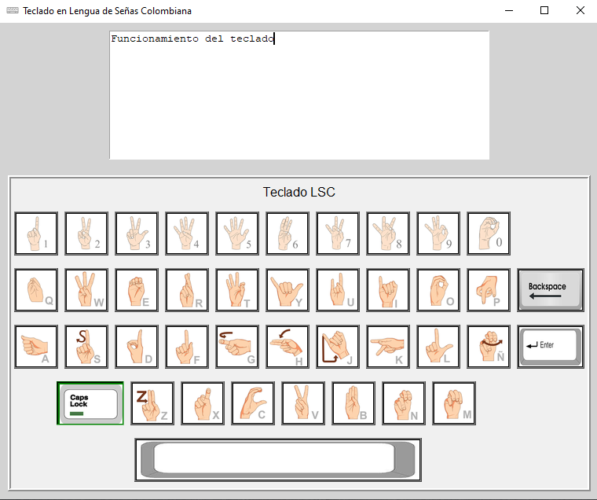
FUNCIONAMIENTO DEL TECLADO
Después de completar el desarrollo del código, se creó un archivo ejecutable utilizando PyInstaller, que permite ejecutar la aplicación en cualquier equipo sin necesidad de dependencias adicionales. Este ejecutable incluye todos los recursos necesarios, como imágenes y configuraciones, asegurando que el teclado virtual funcione correctamente en cualquier entorno. Además, adjunto un enlace a un video en YouTube donde se muestra claramente el funcionamiento del teclado, destacando cómo cumple con todas sus funcionalidades
Link del video: https://youtu.be/ITKaUqDVvy8

Slide 27
LIMITACIONES
Falta de integración con otras aplicaciones: Actualmente, el teclado en pantalla funciona dentro de la propia aplicación donde se muestra lo que se redacta por medio de el en un cuadro de texto, pero no se ha logrado una integración total con otras aplicaciones del sistema, lo que limita su uso fuera de su entorno.
Dependencia de imágenes estáticas: El uso de imágenes estáticas para representar las letras del LSC podría ser mejorado con animaciones o videos que muestren el movimiento real de los signos, lo que haría la interacción más precisa.

Slide 28

PRÓXIMOS PASOS ANTES DE LA ENTREGA FINAL
Predicción de palabras: Implementar un sistema básico de autocompletado para agilizar la escritura con un banco de palabras comunes.
Pruebas con usuarios: Realizar pruebas con diferentes usuarios para optimizar la funcionalidad y experiencia del teclado.

Slide 29
TRABAJOS FUTUROS
Integración con otros programas y sistemas operativos.
Mejora de la predicción de palabras con aprendizaje automático.
Incorporación de una base de datos interactiva de LSC.
Migración a plataformas móviles.
Uso de animaciones y modelos 3D para representar gestos.

Slide 30
CONCLUSIONES
Accesibilidad como derecho inamovible: Todas las personas, sin importar sus habilidades, tienen derecho a acceder a la información y tecnología en igualdad de condiciones.
Desarrollo del Teclado LSC: Avance significativo hacia la inclusión digital de personas con discapacidad auditiva. Ofrece una herramienta accesible y adaptable para la comunicación en entornos digitales.
Innovación en Tecnología Asistiva: El teclado en pantalla LSC demuestra el potencial de la tecnología para facilitar la inclusión y comunicación.
Proyección Futura: Posibilidad de futuras mejoras, como predicciones avanzadas, migración a plataformas móviles y animaciones 3D, para una mayor versatilidad y eficiencia.

Slide 31

PREGUNTAS Y RESPUESTAS
¿Alguna pregunta?

Slide 32
¡GRACIAS!

